Slide 1
UN NUEVO MARCO PARA REDES
DE SENSORES
INALÁMBRICOS
DEFINIDOS POR SOFTWARE
A Novel Framework for Software Defined Wireless Sensor Networks
Edward Camilo Villota German Andrés Charfuelan

Slide 2
Palabras Clave
SDN: Redes Definidas por Software
WSN: Red de Sensores Inalámbricos
SDWSN: Red de Sensores Inalámbricos definidos por Software
IoT: Internet de las Cosas
IEE802.15.4: Estándar que define el nivel físico y el control de acceso al medio de redes inalámbricas de área personal con tazas bajas de transmisión de datos
RPL: Protocolo de Enrutamiento
IPv6: Protocolo de Internet versión 6
6LoWPAN: Estándar que posibilita el uso de IPv6 sobre redes basadas en el estándar IEE802.15.4
MEE: Dispositivos Microelectromecánicos
DCS: Sistema de Control Distribuido
PHI: Capa Física
MAC: Control de Acceso Medio
EN: Nodos finales
SBD: Datos de Ráfaga corta

Slide 3
TEMÁTICA A DESARROLLAR
Introducción a SDWSN
Arquitectura General de la red y análisis del modelo
Implementación del modelo
Descripción del modelo de simulación y resultados
Conclusiones

Slide 4
1.
Análisis General
Las WSN juegan un papel importante para incrementar la ubicuidad (capacidad de estar al mismo tiempo en todos los sitios) de las redes con dispositivos inteligentes de bajo costo y fácil implementación, con estándares como: IEE802.15.4 en la capa física, 6LoWPAN en la capa de red y RPL como protocolo de enrutamiento, que se integran en el concepto de IoT para traer nuevas experiencias en las actividades de la vida diaria.

Slide 5
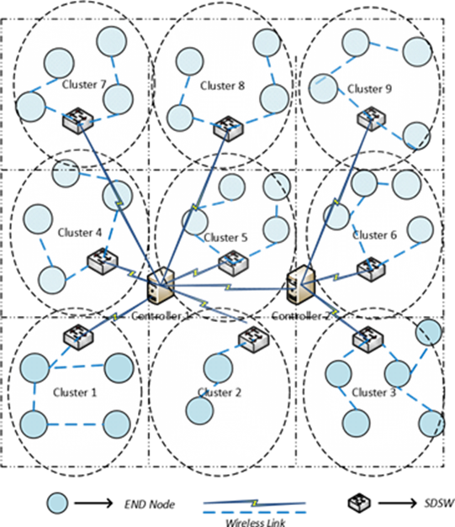
2.
Arquitectura General
de la red
Acceso: Nodos Finales (EN)
Plano de Datos: Conmutadores SDN (SDSW)
Capa de Control: Controlador SDN
Network Architecture of SDWSN (Arquitectura de red de SDWSN)

Slide 6
2.
Arquitectura General de la red
En la figura anterior se muestra una arquitectura conceptual, es decir a nivel lógico del SDWSN. Un controlador centralizado basado en software es responsable del plano del control de los dispositivos en red de una manera independiente del proveedor.
El grafico muestra la arquitectura de red basado en Clouster, los dispositivos de red se implementan en tres capas diferentes que se describen como:
Acceso: Dentro de esta se encuentran la lista de aplicaciones SDN es decir el tipo de aplicación, la lógica de aplicación, etc…
Plano de Datos: Este es un nivel dinámico puesto que es un plano de datos programable, donde se encuentran funciones tales como: generación de datos, reenvió de datos, infraestructura fija, usuario final.
Capa de Control SDN: Esta abarca las reglas de personalización de usuario tales como son: reducir ancho de banda y recursos energéticos, datos recargados, toma de decisiones, priorización de procesos, tiempo de expiración, lista de acciones, patrón de trafico, contadores

Slide 7
3.
Implementación del Modelo
Para llevar acabo esta implementación se hace uso de un simulador de fuente abierta para WSN, en el proceso de realización del marco se implementa un protocolo llamado SDWSNAPP que se agrega a la capa de aplicación.
Dado que la arquitectura presentada en la figura anterior es una arquitectura de clúster, se utilizara una versión modificada del protocolo de enrutamiento basado en la distancia sectorial (SBD) realizado en el controlador.

Slide 8
3.
Capa de Aplicación
En una conexión de capa de aplicación de extremo a extremo, cada EN recopila los valores detectados de los dispositivos de sensor correspondientes y envía valores agregados al SDSW asociado
Las subsecciones siguientes ilustran la comunicación y las funcionalidades de la capa de aplicación de extremo a extremo según tres capas de la arquitectura presentada en la diapositiva anterior.
Capa de Acceso y plano de Datos
Plano de Control

Slide 9
Acceso: Nodos Finales (EN)
Plano de Datos: Conmutadores SDN (SDSW)
Capa de Control: Controlador SDN
Network Architecture of SDWSN (Arquitectura de red de SDWSN)

Slide 10
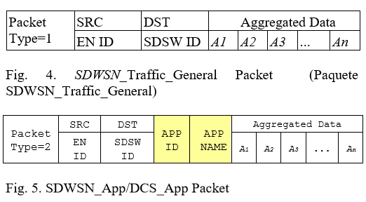
1. Capa de Acceso y plano de Datos

Slide 11
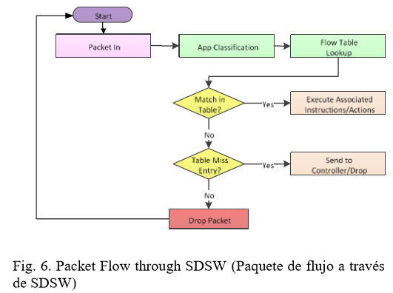

Slide 12
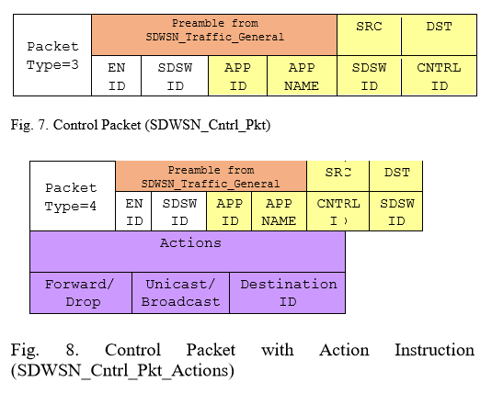

Slide 13
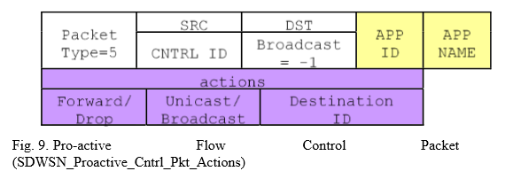
2. Plano de Control

Slide 14
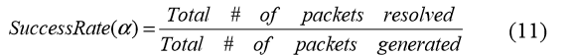
4.
Resultados de la Simulación
Se necesita tener en cuenta dos conceptos importantes:
Tasa de éxito: La relación entre el número total de paquetes de aplicaciones resueltos y la cantidad total de paquetes de aplicaciones generados.
Estado Latente: El tiempo entre la generación y resolución de un paquete de aplicación.

Slide 15
1. Tasa de éxito
En este experimento, se ejecuto la simulación durante 60 minutos en un campo rectangular de 150 x 150 m2. La red estaba compuesta por 400 ENs, 100 SDSWs y 20 ontrollers SDN.
Se midió la tasa de éxito frente a diferentes grupos de aplicaciones. El grupo más pequeño contiene una aplicación, mientras que el grupo más grande contiene 20.
Los resultados se muestran en la Figura 10 (a) - (c). La Figura 10 (a) muestra la tasa de éxito de diferentes grupos de aplicaciones contra el tiempo de simulación. Para proporcionar una representación clara de los resultados, la tasa de éxito promedio de cada uno de los grupos de aplicaciones se muestra en la Figura 14 (b) con el percentil 95 y 5.

Slide 16
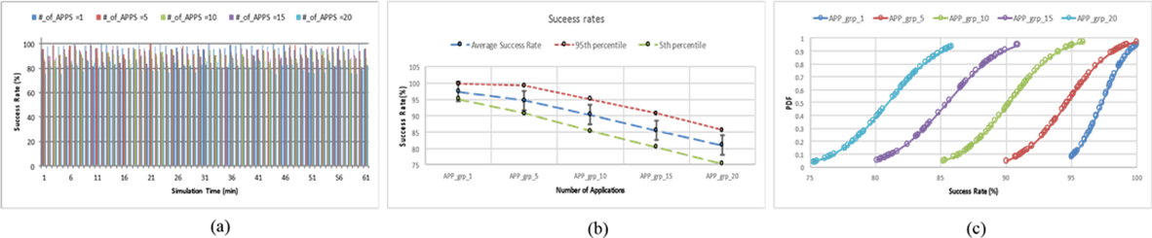

Slide 17
2. Latencia (Estado Latente)
En esta sección, llevamos a cabo los experimentos con configuraciones de simulación similares utilizadas para medir la tasa de éxito.
Evaluamos la latencia frente a distintos grupos de aplicaciones y presentamos los resultados en la figura 11 (a) - (c). La Fig. 11 (a) representa la latencia promedio de los grupos de aplicaciones a lo largo del tiempo. Para una representación explícita, la latencia promedio de cada grupo se muestra en la figura 11 (b) con el percentil 95 y 5. De la Fig. 11 (b), se puede ver que la latencia promedio aumenta gradualmente a medida que aumenta el número de aplicaciones.

Slide 19
5.
Conclusiones
En esta investigación se presento un marco para SDWSN, donde se ilustró los detalles y las especificaciones de la implementación de la capa de aplicación.
Este trabajo se enfoca en la comunicación hacia el sur e ignora el hecho de la comunicación hacia el norte. Como se ilustra en las Figuras 10 y 11, la tasa de éxito y la latencia del flujo de datos se ven principalmente afectados por los flujos de control debido a la naturaleza de gestión en banda de los WSN.
De la simulación del marco propuesto utilizando una topología de red basada en clúster rectangular donde el número de EN, SDSW y controladores implementados se basan en una suposición heurística relacionada con WSN. La elección del número de controlador y la ubicación es estática en esta etapa que necesita ser investigada para construir una relación entre las EN, los SDSW y los controladores.

Slide 20
GRACIAS !!!

